Slide 1
动手学深度学习
16.目标检测，计算机视觉训练技巧
中文教材：zh.d2l.ai
英文教材：www.d2l.ai
教学视频：https://courses.d2l.ai/berkeley-stat-157/units/detection.html

Slide 2
概要
目标检测
边界框和锚框
交并比
区域卷积神经网络（ R-CNN）
单发多框检测（SSD）
计算机视觉训练技巧

Slide 3

目标检测

Slide 4


Slide 5
图像分类
目标检测
Detect multiple objects with their bounding boxes in an image.

Slide 6
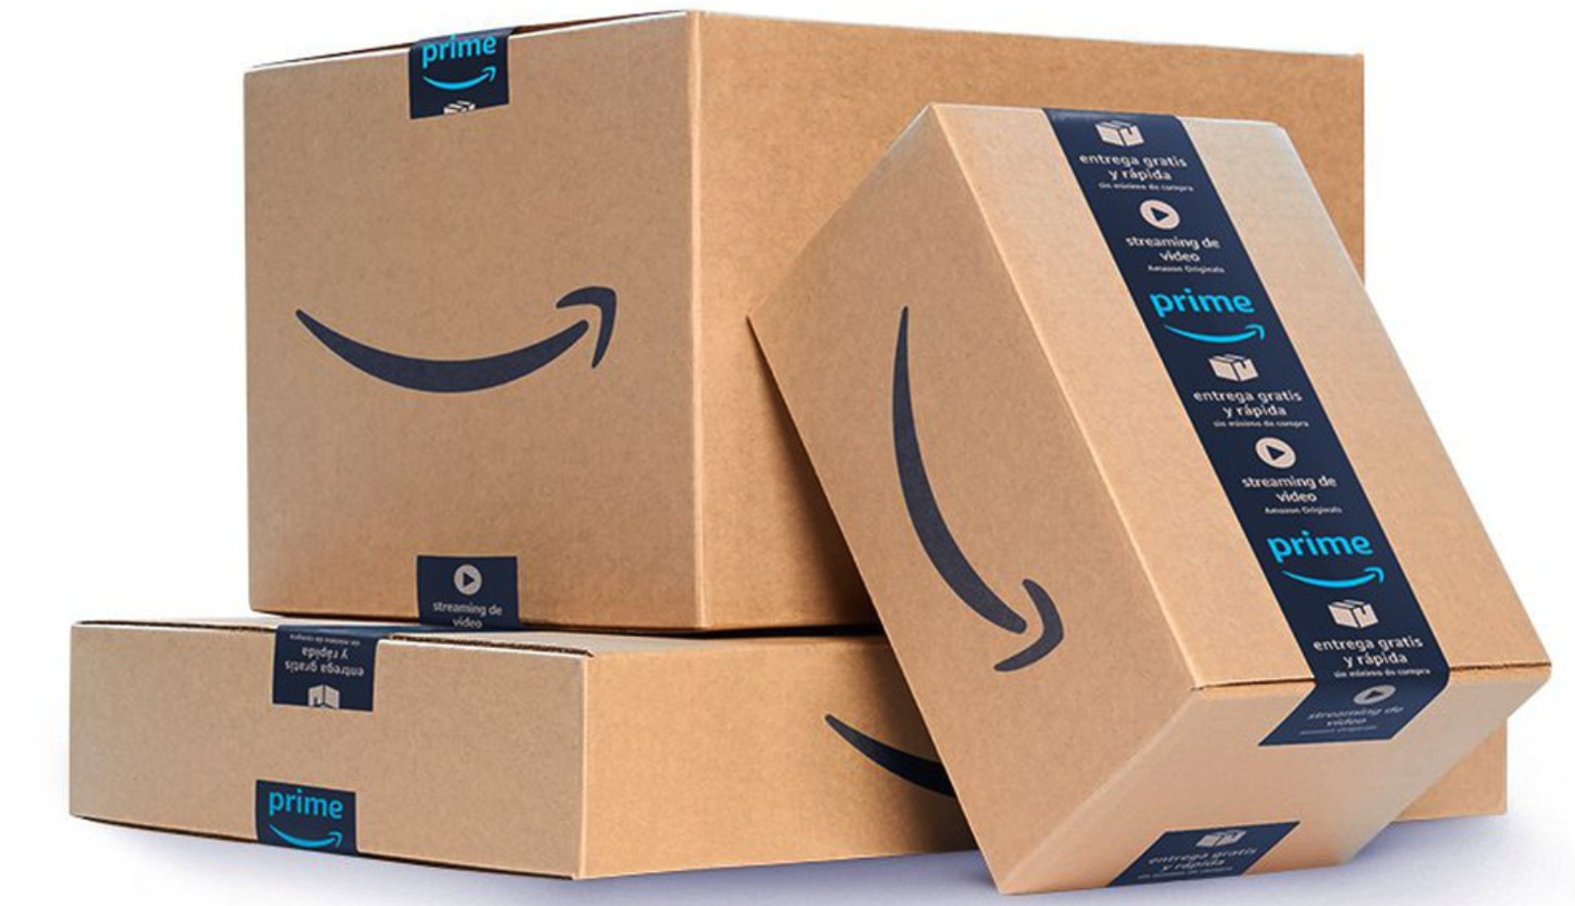
边界框和锚框

Slide 7
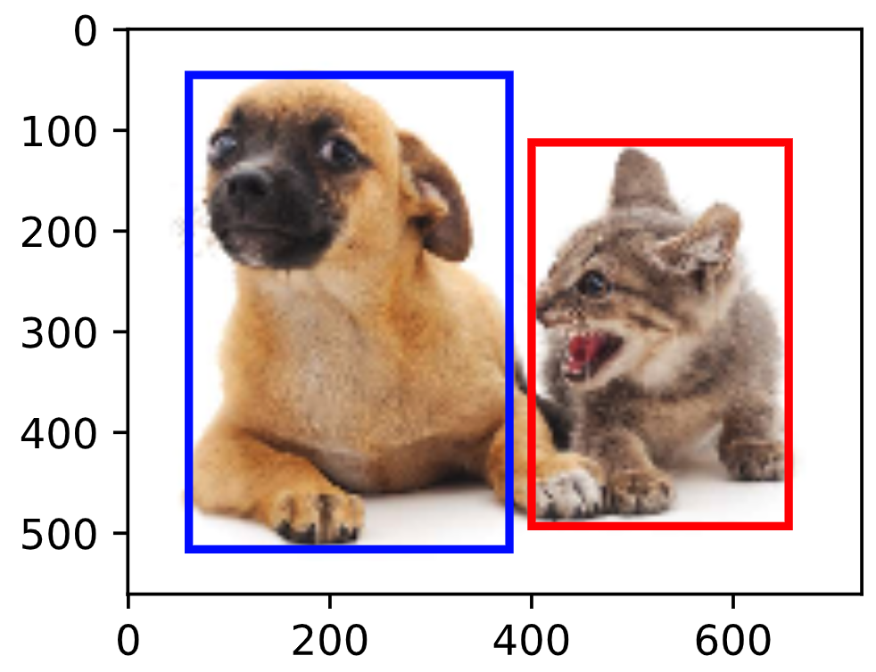
边界框
60, 45
一个边界框可以由 4 个数字定义：
（左上角 x，左上角 y， 右下角 x， 右下角 y）
（左上角 x， 右上角 y， 宽度，高度）
378, 516

Slide 8
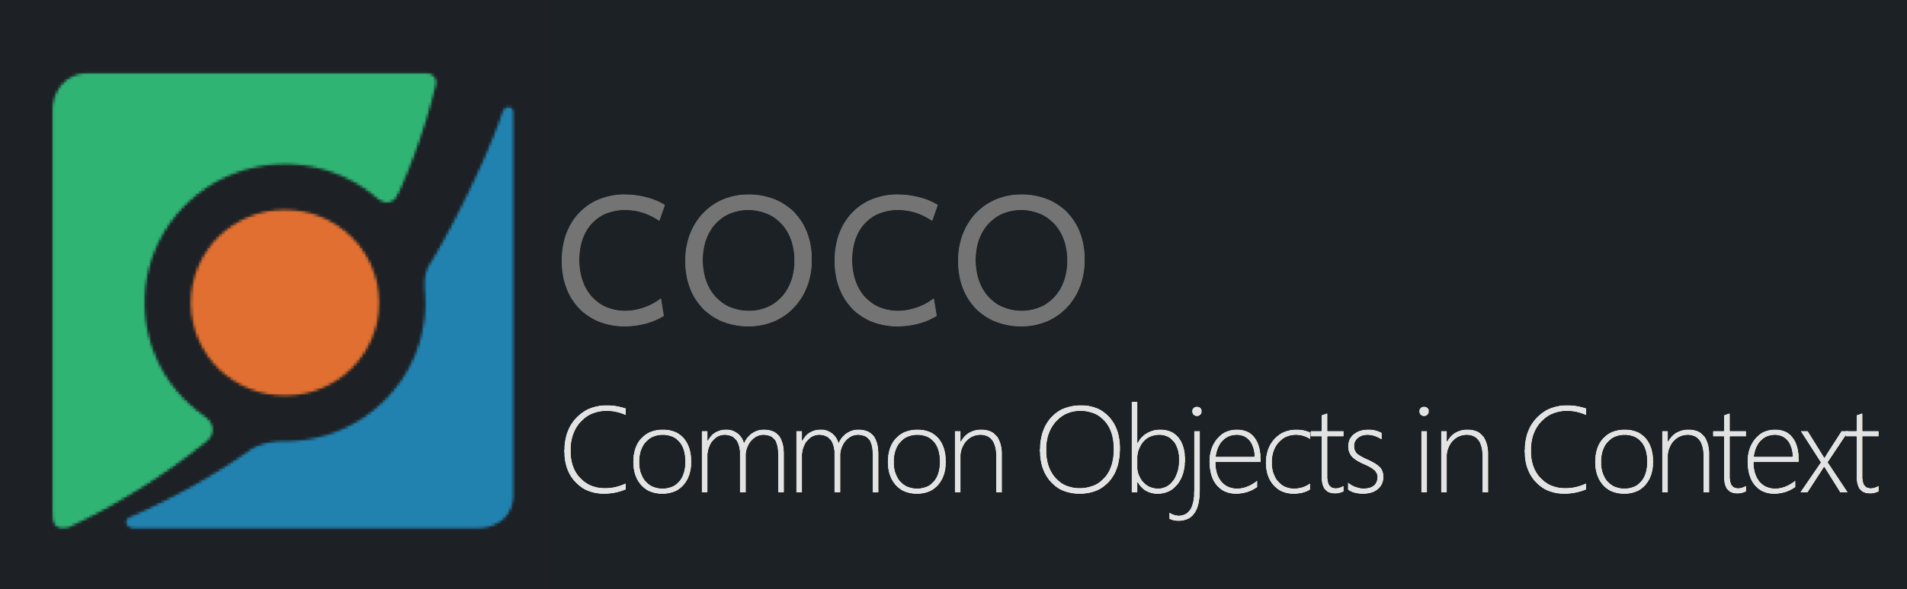
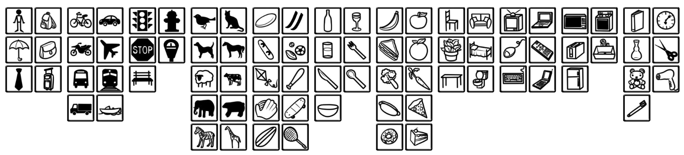
目标检测数据集
每行都有一个目标物体
图像名称，物体类别，边界框
COCO 数据集（cocodataset.org）
80 个物体
330K 个图像
1.5M 目标物体

Slide 9
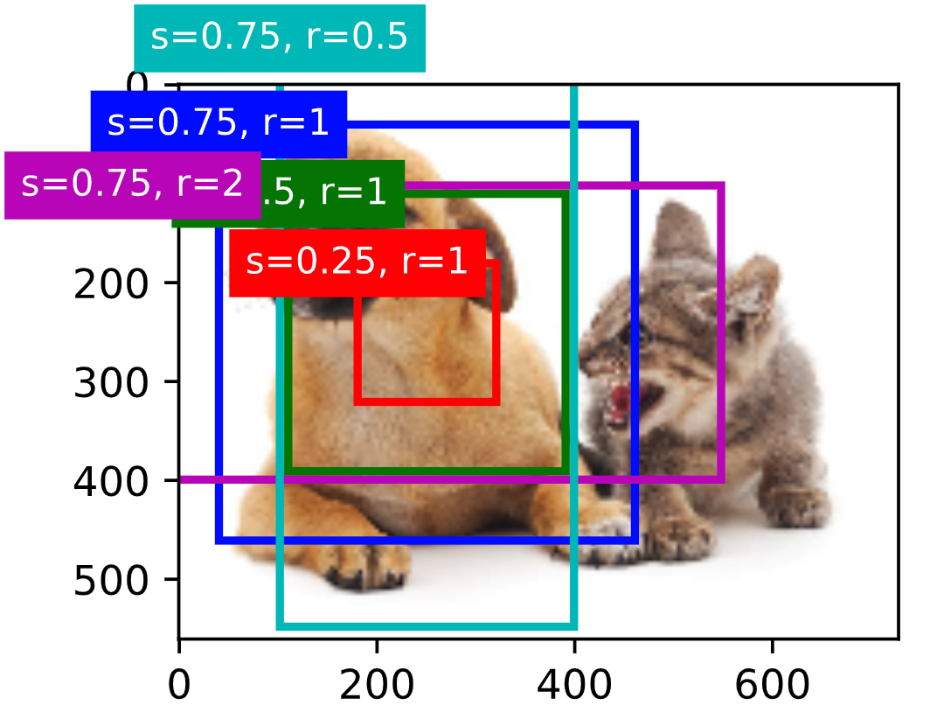
锚框
目标物体检测算法：
选择多个区域，称为锚框
预测每个锚框是否包含目标物体
如果是，则预测从锚框到实际边界框的偏移量

Slide 10
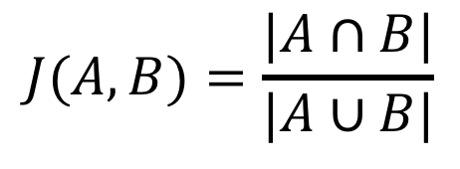
交并比
交并比（IoU）测量两个框之间的相似性：
0 表示不重叠
1 表示完全相同
Jaccard 系数，给定集A和B：
$$J(A,B)=\frac{|A∩B|}{|A∪B|}$$

Slide 11
将标签分配给锚框
每个锚框都是一个训练样例
标记每个锚框：
类别
真实边界框相对锚框的偏移量
我们可能会生成大量的锚框
导致大部分负面例子

Slide 12
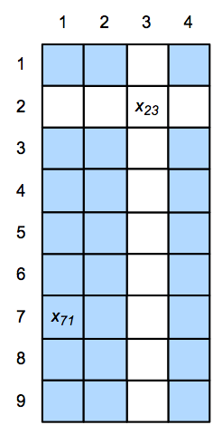
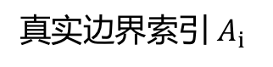
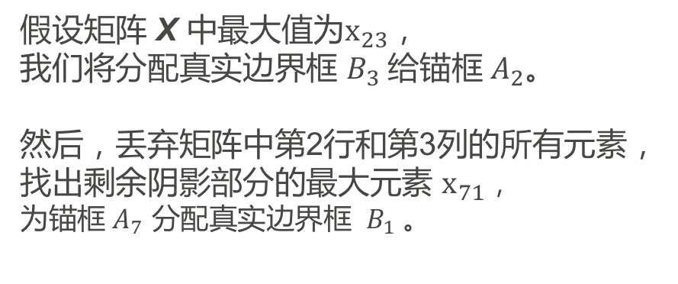
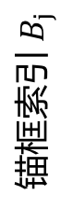
将标签分配给锚框
真实边界索引${ A}_{i}$
假设矩阵 X 中最大值为$x_{23}$，
我们将分配真实边界框 $B_{3}$给锚框${ A}_{2}$。
然后，丢弃矩阵中第2行和第3列的所有元素，
找出剩余阴影部分的最大元素 $x_{71}$，
为锚框${ A}_{7}$ 分配真实边界框 ${ B}_{1}$。
锚框索引${ B}_{j}$

Slide 13
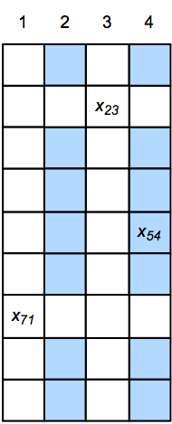
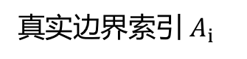
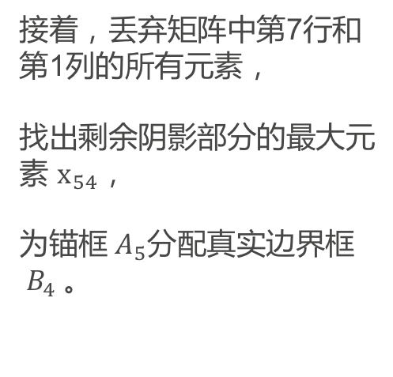
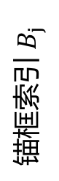
将标签分配给锚框
真实边界索引${ A}_{i}$
接着，丢弃矩阵中第7行和第1列的所有元素，
找出剩余阴影部分的最大元素 $x_{54}$，
为锚框${ A}_{5}$分配真实边界框${ B}_{4}$。
锚框索引${ B}_{j}$

Slide 14
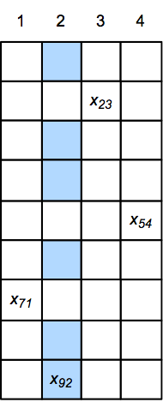
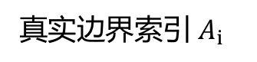
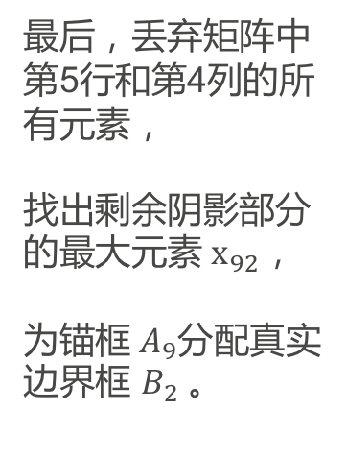
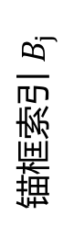
将标签分配给锚框
真实边界索引${ A}_{i}$
最后，丢弃矩阵中第5行和第4列的所有元素，
找出剩余阴影部分的最大元素${ x}_{92}$，
为锚框${ A}_{9}$分配真实边界框 $B_{2}$。
锚框索引${ B}_{j}$

Slide 15
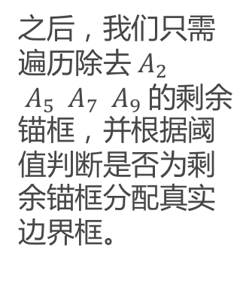
将标签分配给锚框
真实边界索引${ A}_{i}$
之后，我们只需遍历除去${ A}_{2}$ ${ A}_{5} { A}_{7} { A}_{9}$的剩余锚框，并根据阈值判断是否为剩余锚框分配真实边界框。
锚框索引${ B}_{j}$

Slide 16
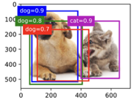

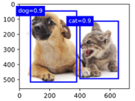
输出预测边界框
非极大值抑制（non-maximum suppression，NMS）
每个锚框生成一个边界框预测
选择得分最高的那个预测
所有其他预测与所选预测相比，如果 IoU > ，则删除
重复，直到选中或删除所有内容

Slide 17
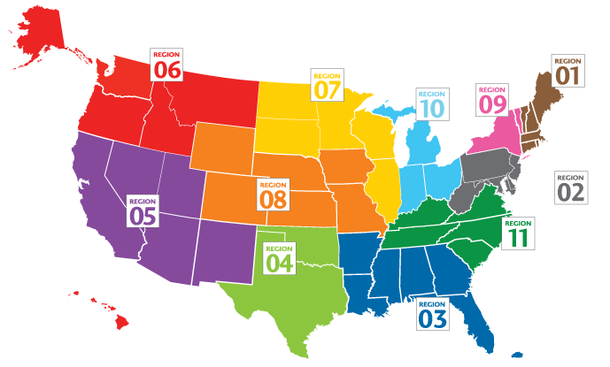
区域卷积神经网络

Slide 18
区域卷积神经网络（R-CNN）
区域卷积神经网络（region-based CNN，R-CNN）
对输入图像使用选择性搜索，来选取多个高质量的提议
选取一个预训练的卷积神经网络，并通过前向计算输出抽取的提议区域特征
将每个提议区域的特征连同其标注的类别作为一个样本，训练多个支持向量机对目标分类
训练线性回归模型来预测真实边界框

Slide 19
RoI 池化层
兴趣区域池化层（region of interest pooling，RoI 池化层）
给定一个锚框，将其均匀地切割成 n x m 个块，输出每个块中的最大值
返回每个锚框的值

Slide 20
Fast RCNN
CNN 快速提取特征：
输入是整个图像，而不是各个提议区域
RoI池化为每个锚框返回固定长度的特征

Slide 21
Faster R-CNN
与 Fast R-CNN 相比，只有生成提议区域的方法从选择性搜索变成了区域提议网络，而其他部分均保持不变。

Slide 22
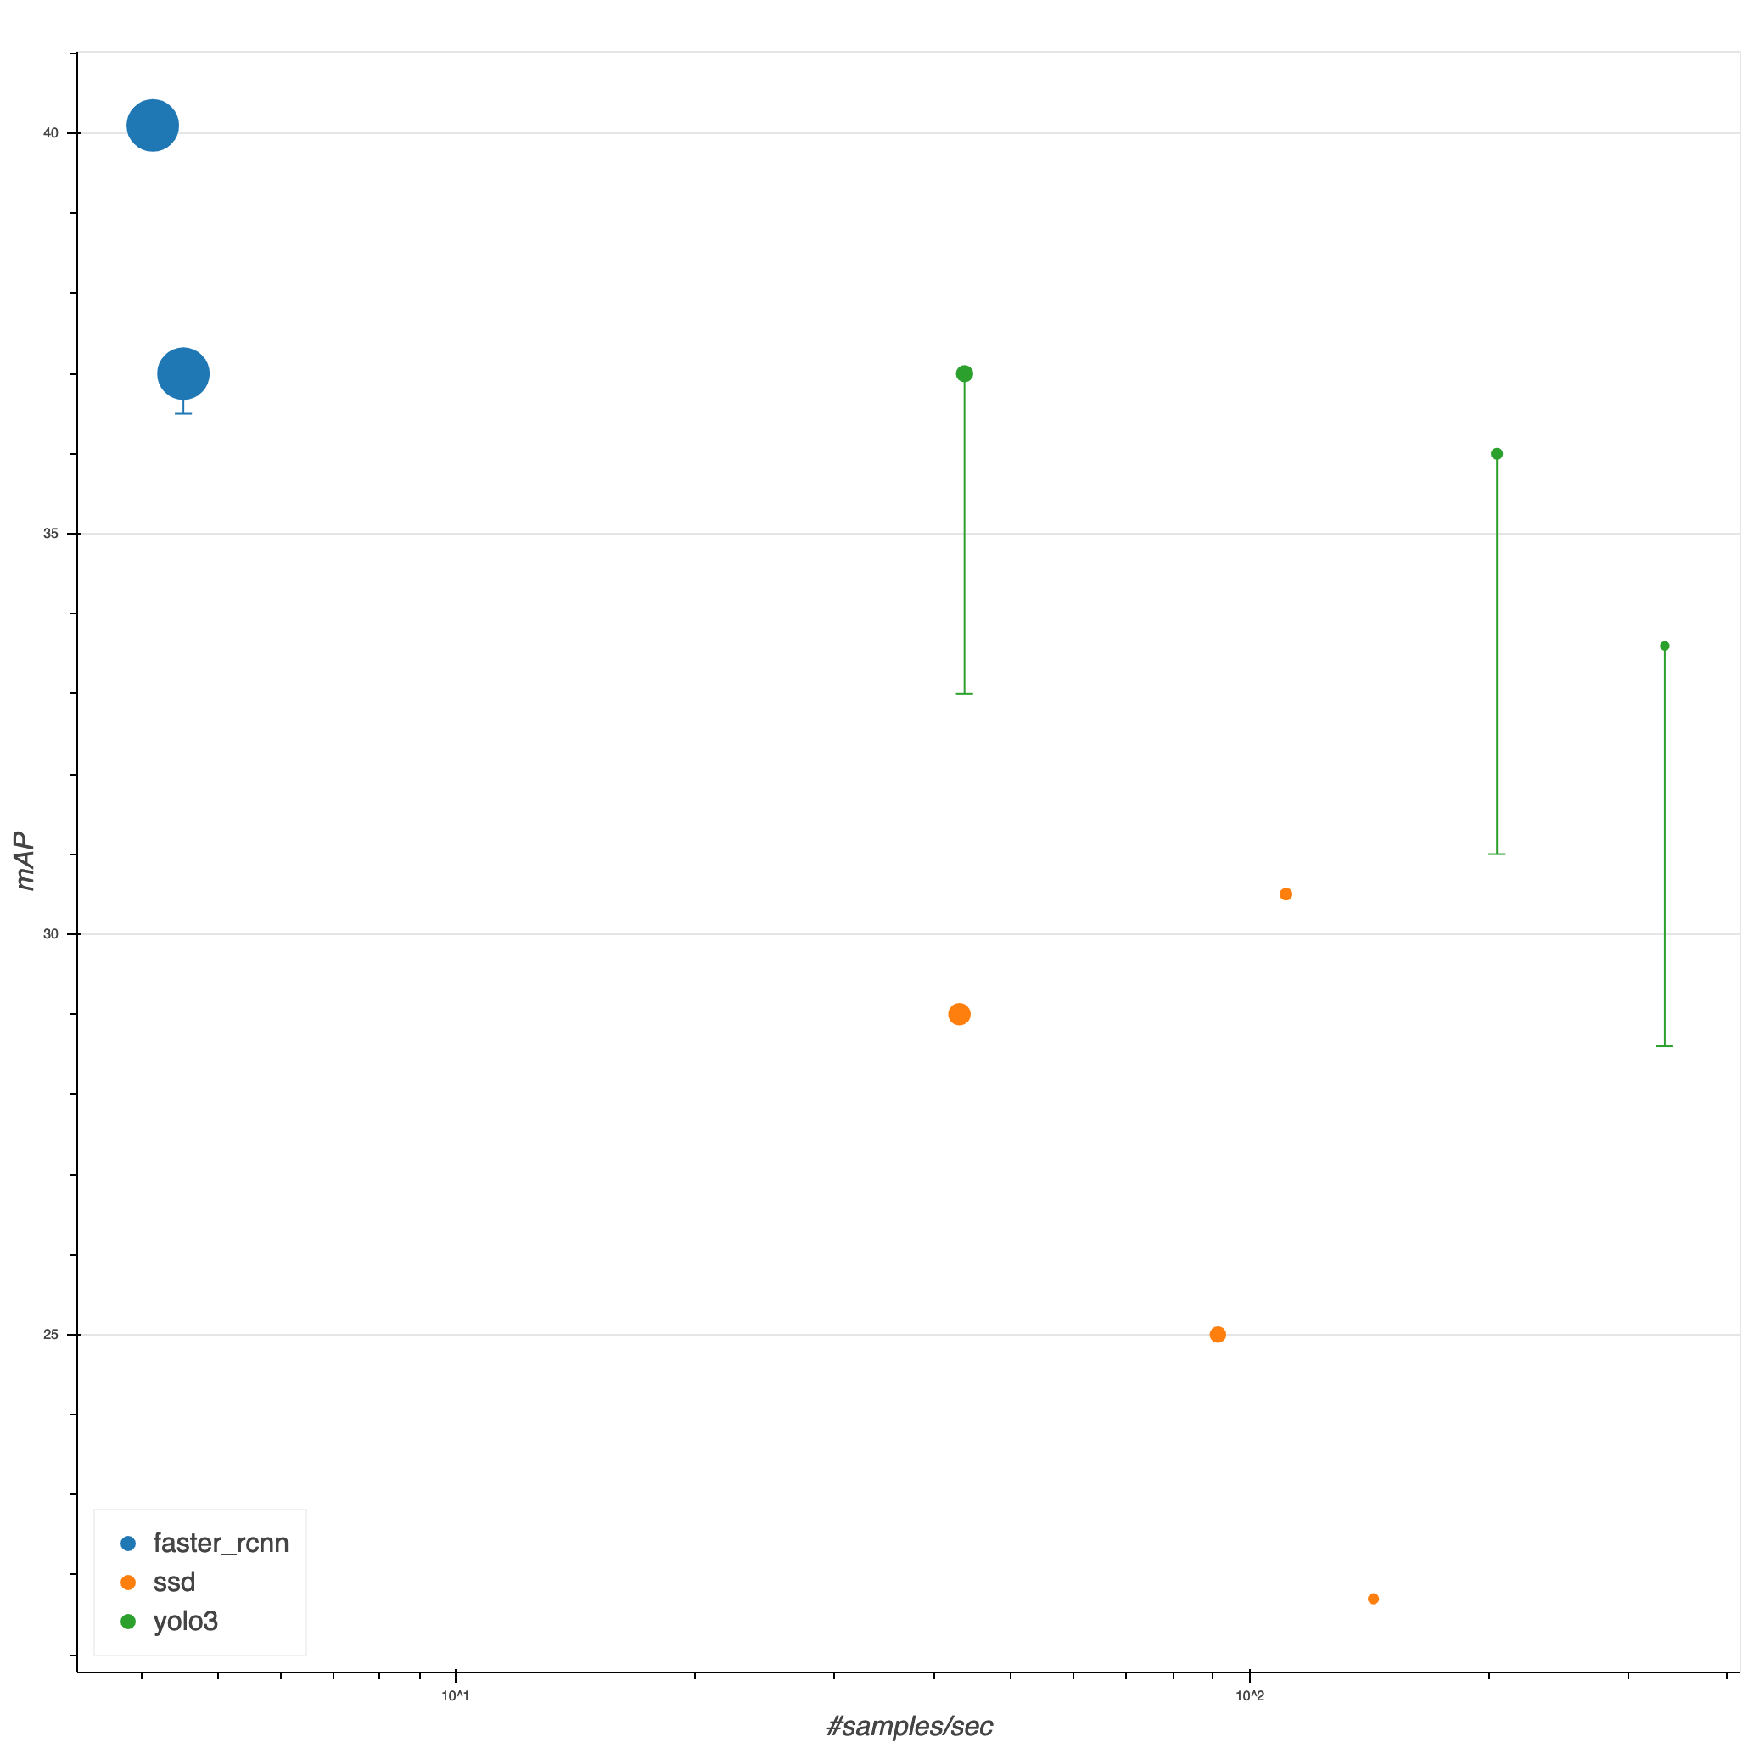
https://gluon-cv.mxnet.io/model_zoo/detection.html
Faster RCNN

Slide 23
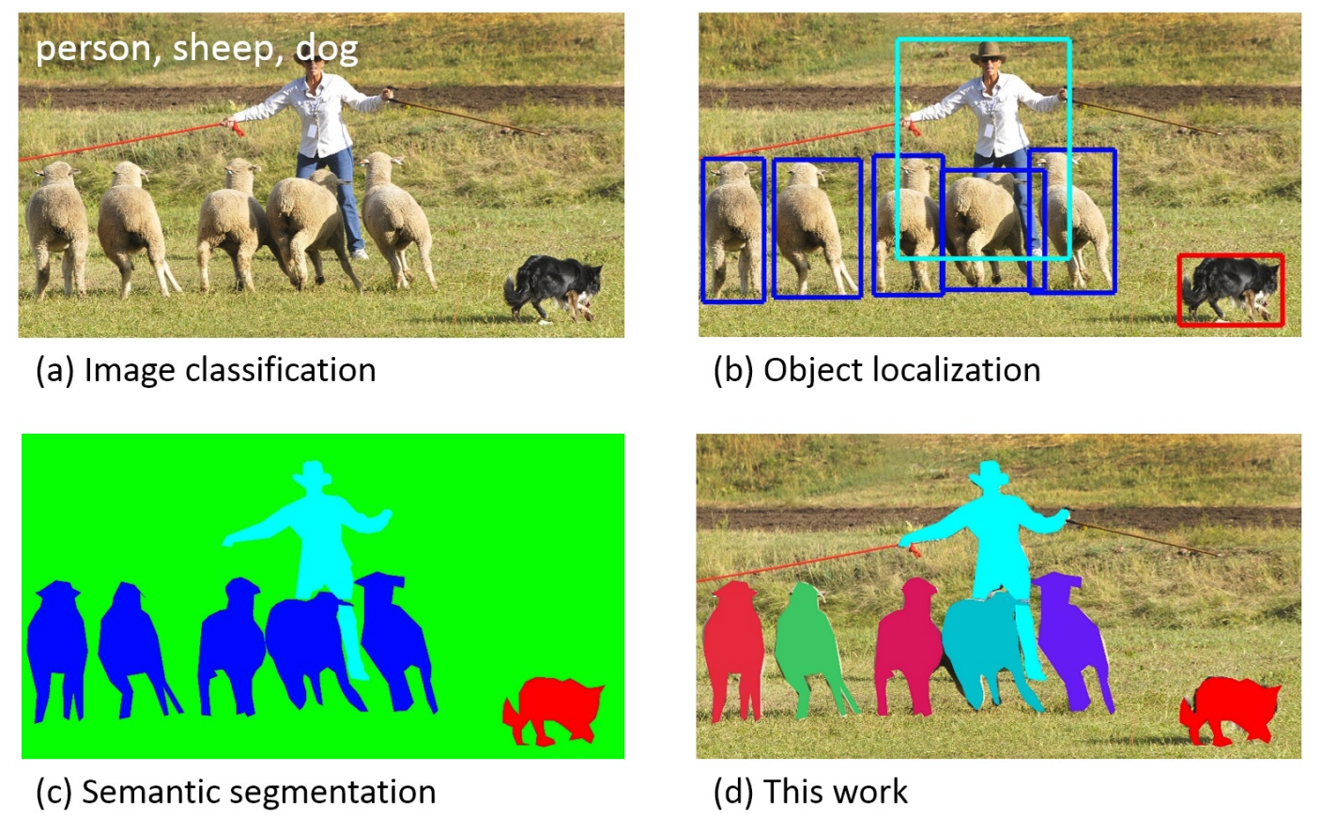
Mask R-CNN
如果训练数据还标注了每个目标在图像上的像素级位置，那么Mask R-CNN 能有效利用这些详尽的标注信息进一步提升目标检测的精度
COCO

Slide 24
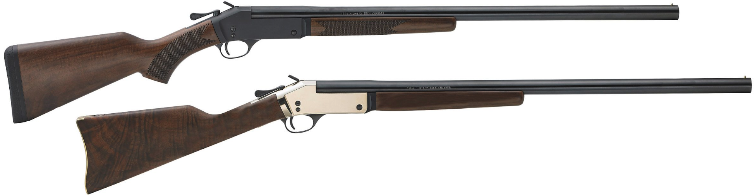
单发多框检测（SSD）

Slide 25
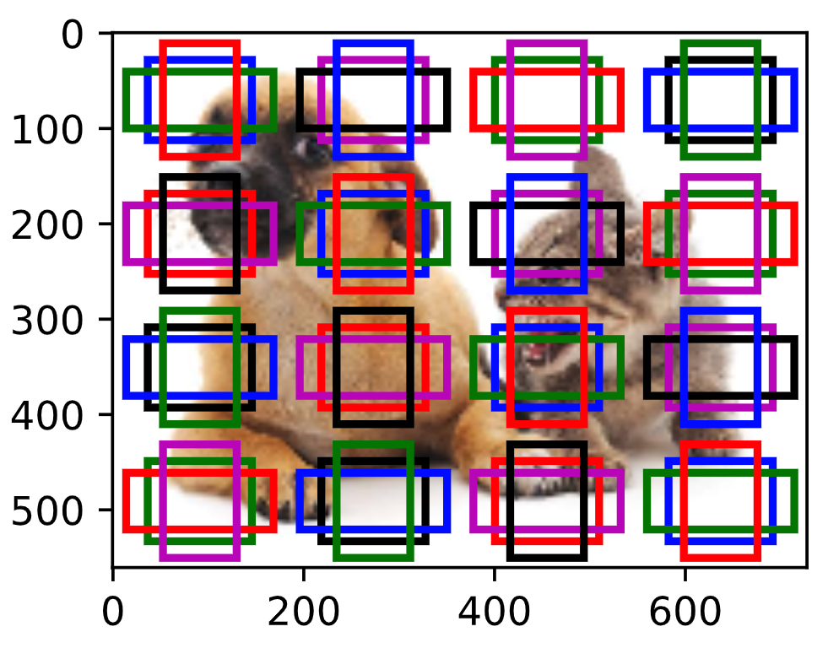
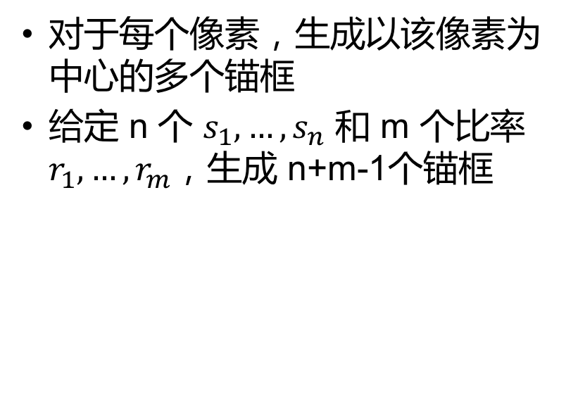
生成锚框
对于每个像素，生成以该像素为中心的多个锚框
给定 n 个 $s_{1},…,s_{n}$ 和 m 个比率 $r_{1},…,r_{m}$，生成 n+m-1个锚框
$$(s_{1},r_{1}),(s_{2},r_{1}),…,(s_{n},r_{1}),(s_{1},r_{2}),…,(s_{1},r_{m})$$

Slide 26
单发多框检测（SSD）模型
单发多框检测是一个多尺度的目标检测模型
先是基础网络从原始图像中抽取特征，使它输出的高和宽较大，可以用来检测尺寸较小的目标
接下来的每个多尺度特征块将上一层提供的特征图的高和宽缩小（如减半），并使特征图中每个单元在输入图像上的感受野变得更广阔
越靠近顶部的多尺度特征块输出的特征图越小，故而基于特征图生成的锚框也越少，加之特征图中每个单元感受野越大，因此更适合检测尺寸较大的目标预测每个锚框的类和边界框

Slide 27
https://gluon-cv.mxnet.io/model_zoo/detection.html
SSD

Slide 28

你只需看一次(YOLO)

Slide 29
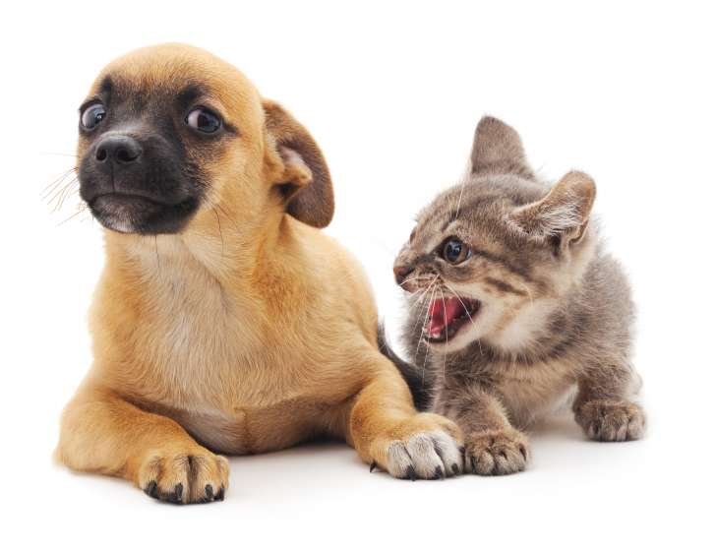
YOLO
Joseph Redmon et al., 2015
锚框在 SSD 中高度重叠
YOLO 将输入图像均匀地切割成 S x S 锚框
每个锚框预测B个边界框
V2 和 V3 增加了更多改进

Slide 30
https://gluon-cv.mxnet.io/model_zoo/detection.html
Yolo V3

Slide 31
计算机视觉 训练技巧

Slide 32
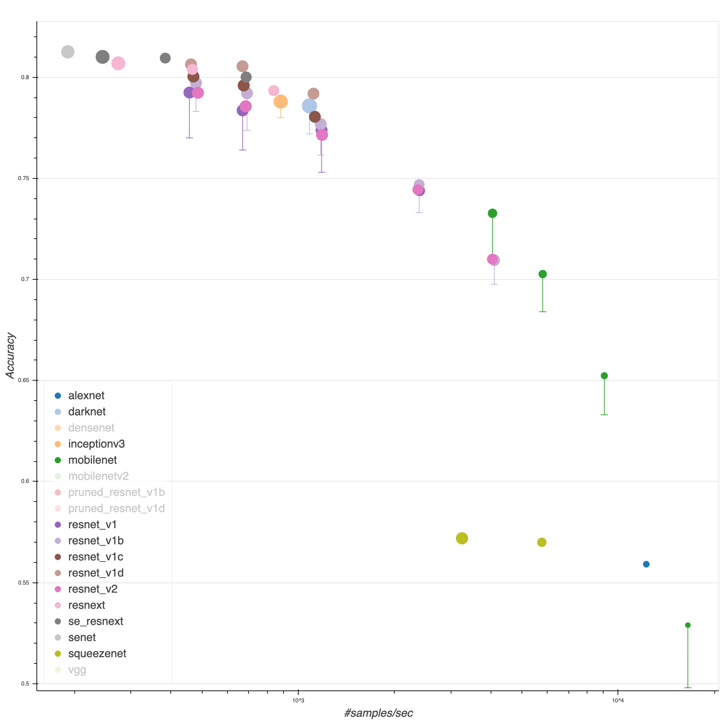
各种训练技巧大大提高了图像分类模型的准确性
ResNet 带来的提升
MobileNet
带来的提升
GluonCV “模型动物园”
https://gluon-cv.mxnet.io/model_zoo/classification.html

Slide 33
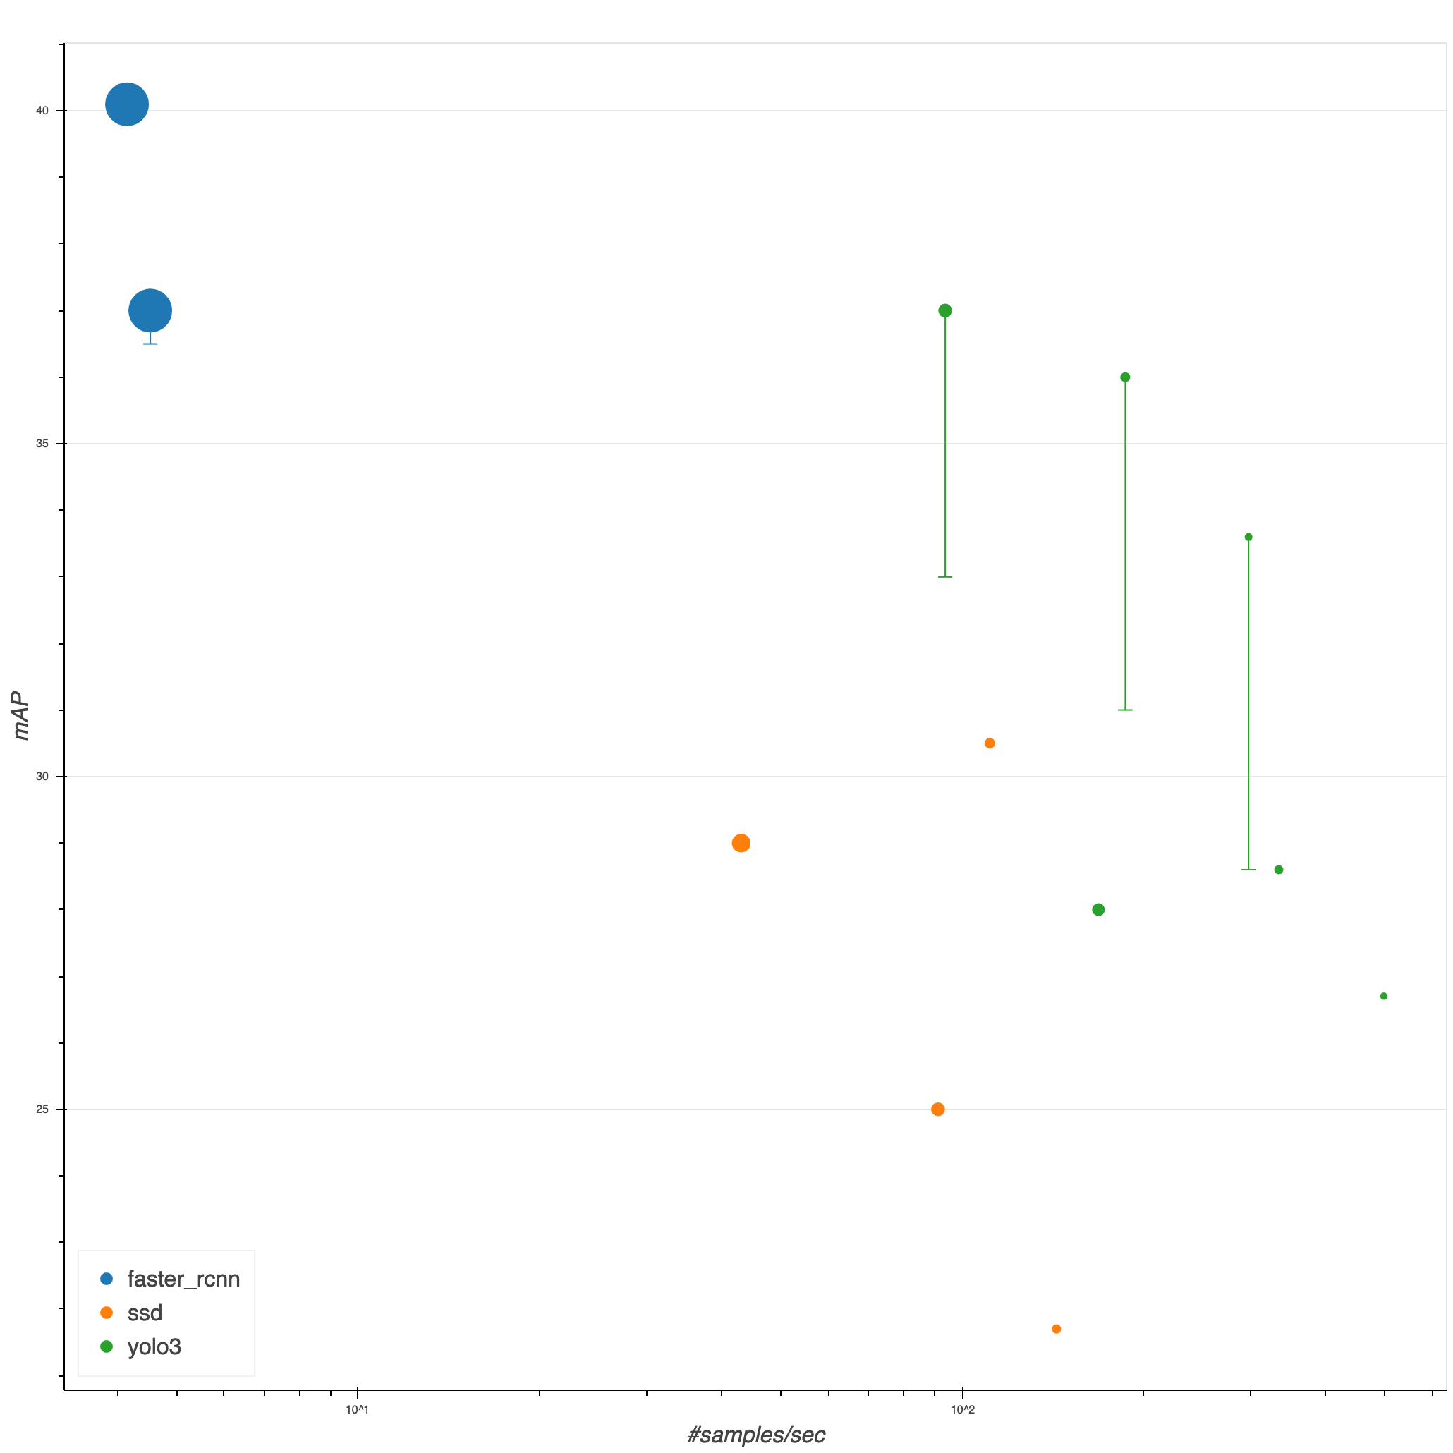
YOLO v3
带来的提升
训练技巧也适用于提升目标物体检测模型
GluonCV “模型动物园”
https://gluon-cv.mxnet.io/model_zoo/detection.html

Slide 34
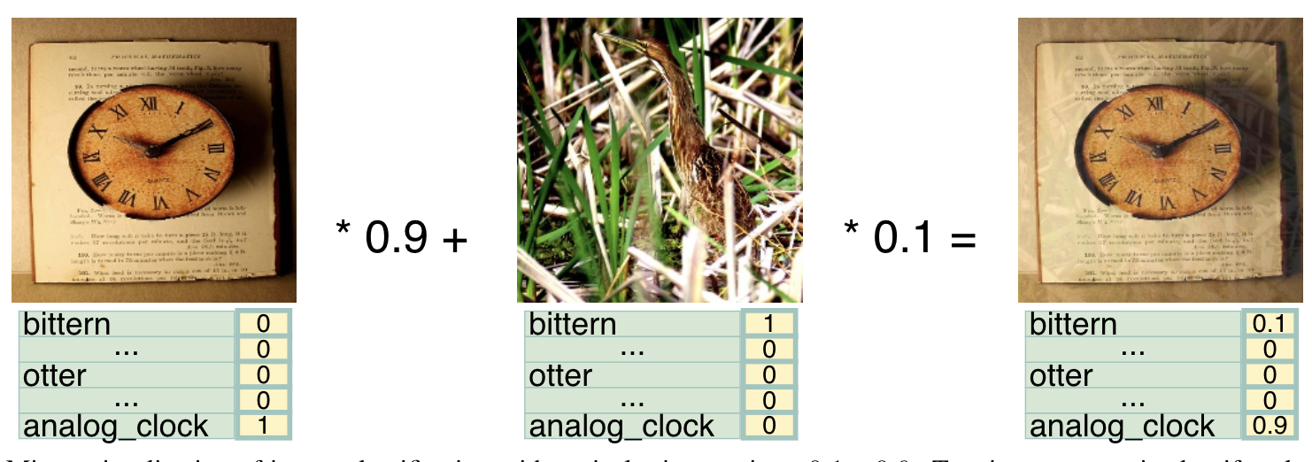
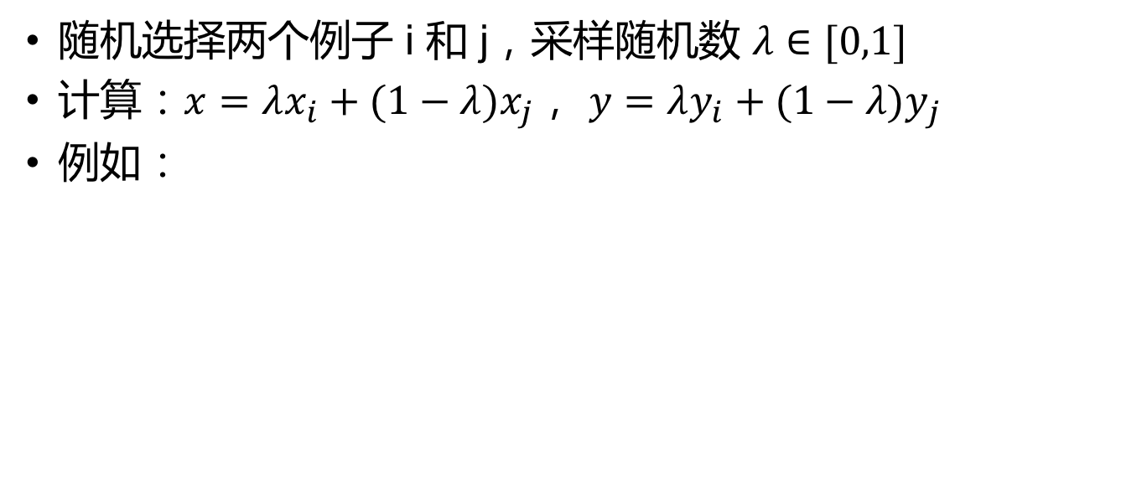
混合训练数据
随机选择两个例子 i 和 j，采样随机数 $λ∈[0,1]$
计算：$x=λx_{i}+(1−λ)x_{j}$， $y=λy_{i}+(1−λ)y_{j}$
例如：

Slide 35
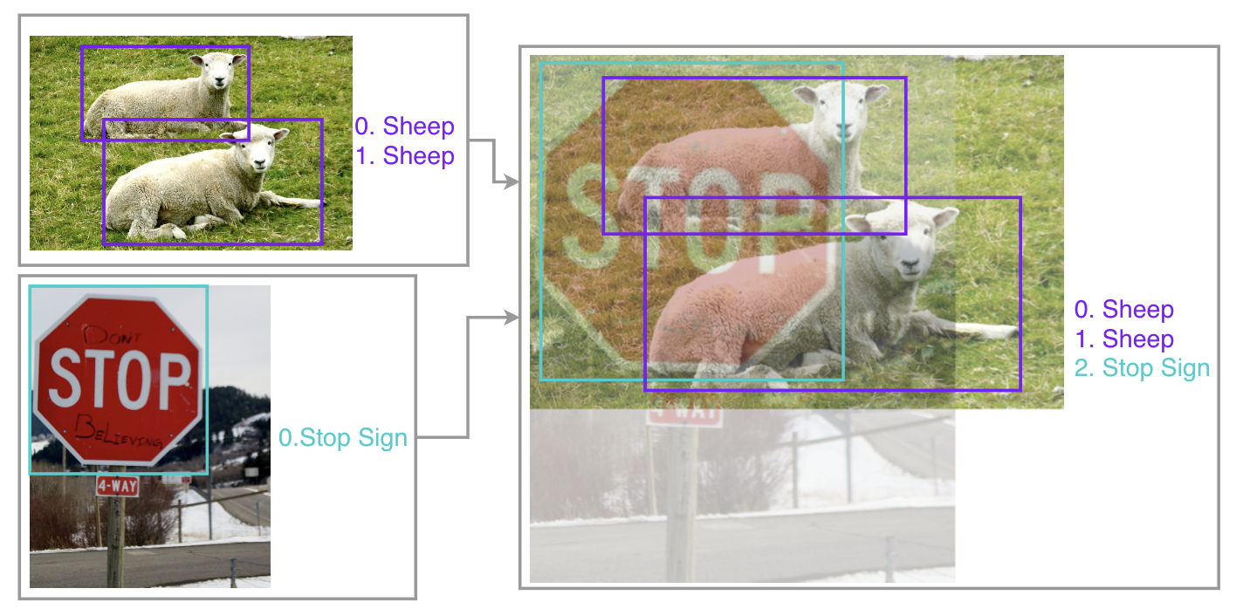
混合训练数据
也适用于目标物体检测模型

Slide 36
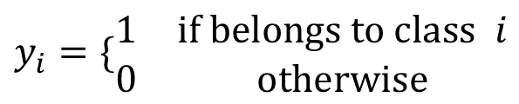
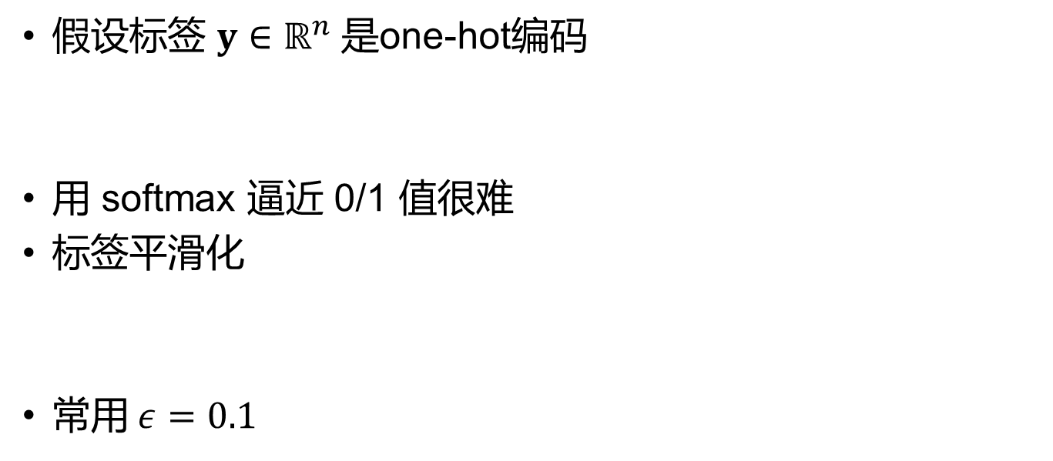
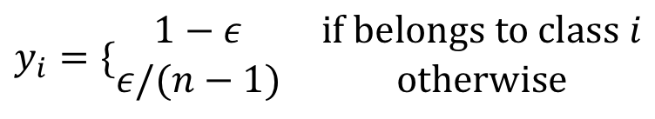
标签平滑化
假设标签 $y∈ℝ^{n} 是$one-hot编码
用 softmax 逼近 0/1 值很难
标签平滑化
常用$ε=0.1$
$$y_{i}=\{\begin{matrix}1 & \text{if} \text{belongs} \text{to} \text{class} i \\ 0 & \text{otherwise}\end{matrix}$$
$$y_{i}=\{\begin{matrix}1−ε & \text{if} \text{belongs} \text{to} \text{class} i \\ ε/(n−1) & \text{otherwise}\end{matrix}$$

Slide 37
学习率预热
在随机初始化参数时， 使用大的学习率可能导致数值稳定性问题
预热技巧：在开始时使用较小的学习率，然后将其增加到原有值。 例如：
如果我们选择初始学习率为0.1并使用5个时期进行预热
学习速率从0开始，在前5个时期将其线性增加到0.1

Slide 38
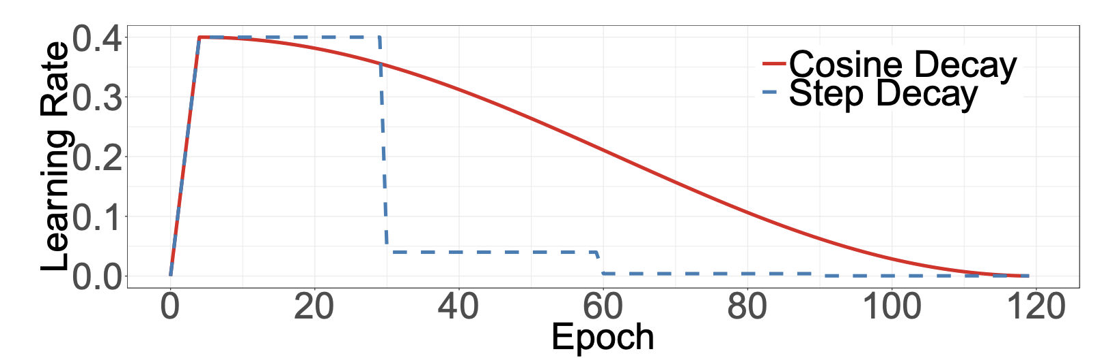
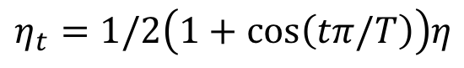
余弦衰减
为了趋近，我们需要降低 SGD 学习率
例如， 在 30, 60 和 90 迭代周期各减少 10 倍
假设在总 T 次迭代（批次）中，余弦衰减计算迭代时的学习率 t
$$η_{t}=1/2\left(1+cos\left(tπ/T\right)\right)η$$

Slide 39
同步批量归一化
BatchNorm 需要大批量才能获得可靠的统计信息
由于 GPU 存储器限制，目标对象检测任务用小批量。
例如，每 GPU 1个图像
在多 GPU 培训中，每个 GPU 分别计算均值/方差
同步批量归一化计算所有 GPU 的统计信息

Slide 40
随机批量调整形状
图像被批量调整为相同的形状，例如， 224 宽度和 224 高度
我们可以改变这种形状：
对于每个批次，从224（7x32），256（8x32），228（9x32），... 中选择随机宽度/高度
将所有图像调整为此形状

Slide 41
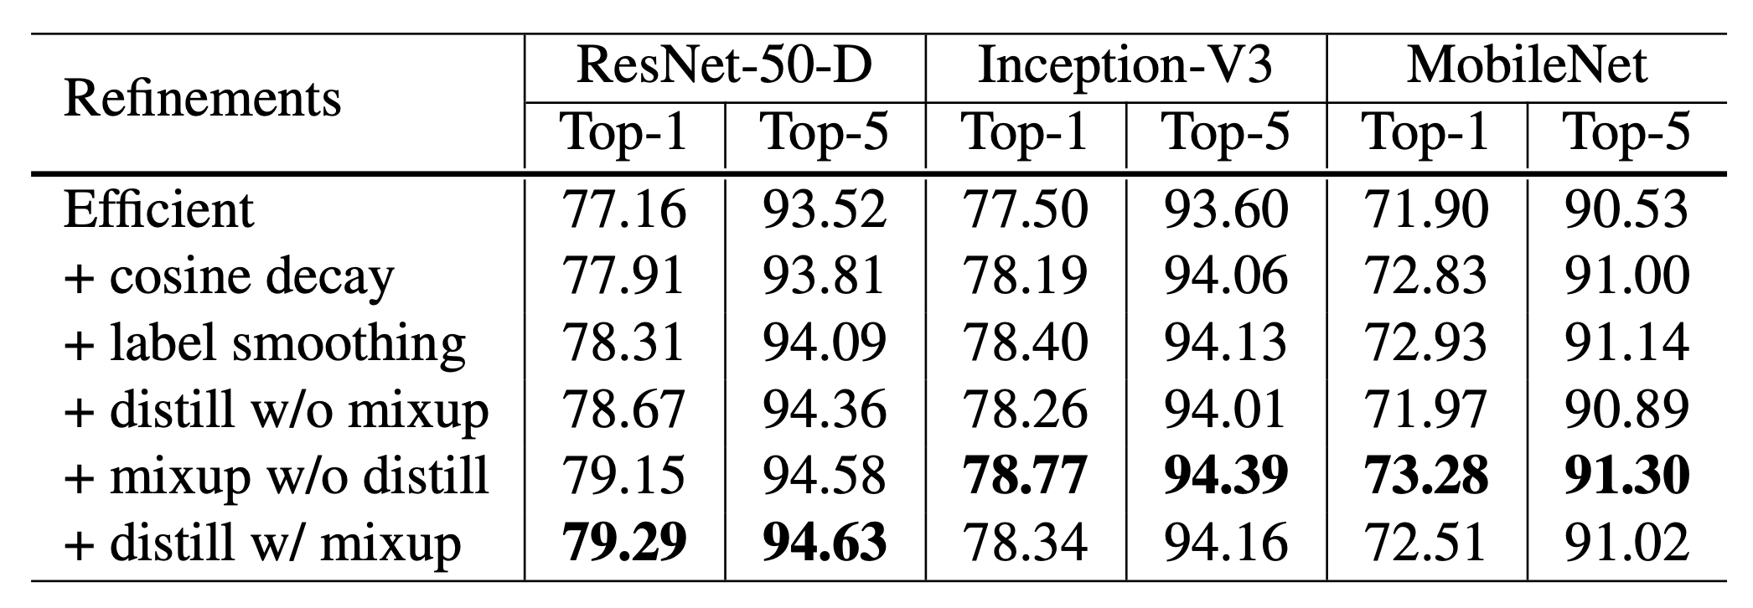
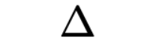

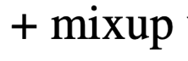


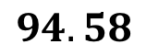
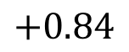
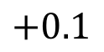
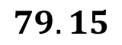
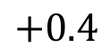
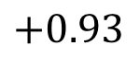





图像分类
$$+0.75$$
$$+0.69$$
$$+0.93$$
$$+0.4$$
$$+0.21$$
$$+0.1$$
$$79.15$$
$$+0.84$$
$$+0.37$$
$$+0.35$$
$$94.58$$
Hang et.al Bag of Tricks for Image Classification with Convolutional Neural Networks

Slide 42

YOLO v3 结果
Zhi et al, Bag of Freebies for Training Object Detection Neural Networks

Slide 43
总结
目标检测
边界框和锚框
交并比
区域卷积神经网络（ R-CNN）
单发多框检测（SSD）
计算机视觉训练技巧

